Slide 1

Concurso de redação
Jovem Senador(a)
2025
“Emergência climática: Pense no future, aja no presente”
Lucimara Ap. Lopes Gusson
PEC - Linguagens
Geraldo Rosolen Junior
PEC - Ciências Humanas e Sociais Aplicadas

Slide 2
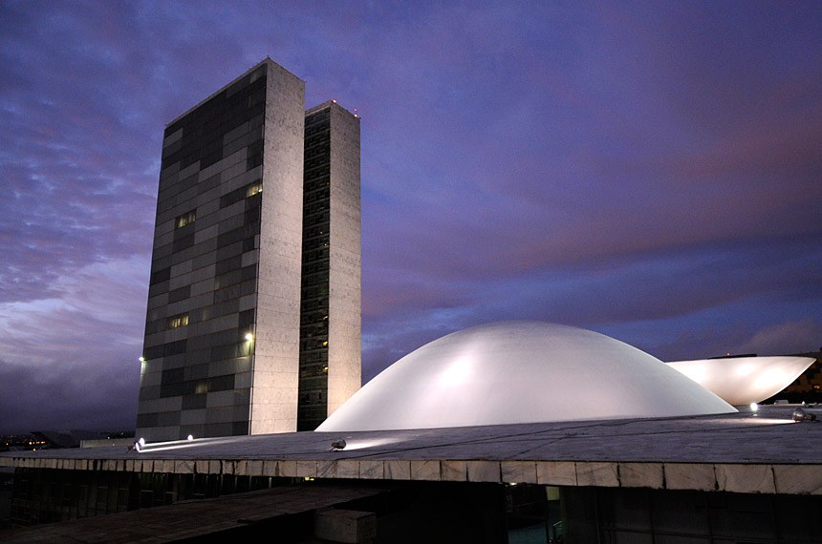
SENADO FEDERAL MESA BIÊNIO 2025-2026
SENADOR DAVI ALCOLUMBRE
PRESIDENTE
SENADOR EDUARDO GOMES
PRIMEIRO–VICE–PRESIDENTE
SENADOR HUMBERTO COSTA
SEGUNDO–VICE–PRESIDENTE
SENADORA DANIELLA RIBEIRO
PRIMEIRA–SECRETÁRIA
SENADOR CONFÚCIO MOURA
SEGUNDO–SECRETÁRIO

Slide 3
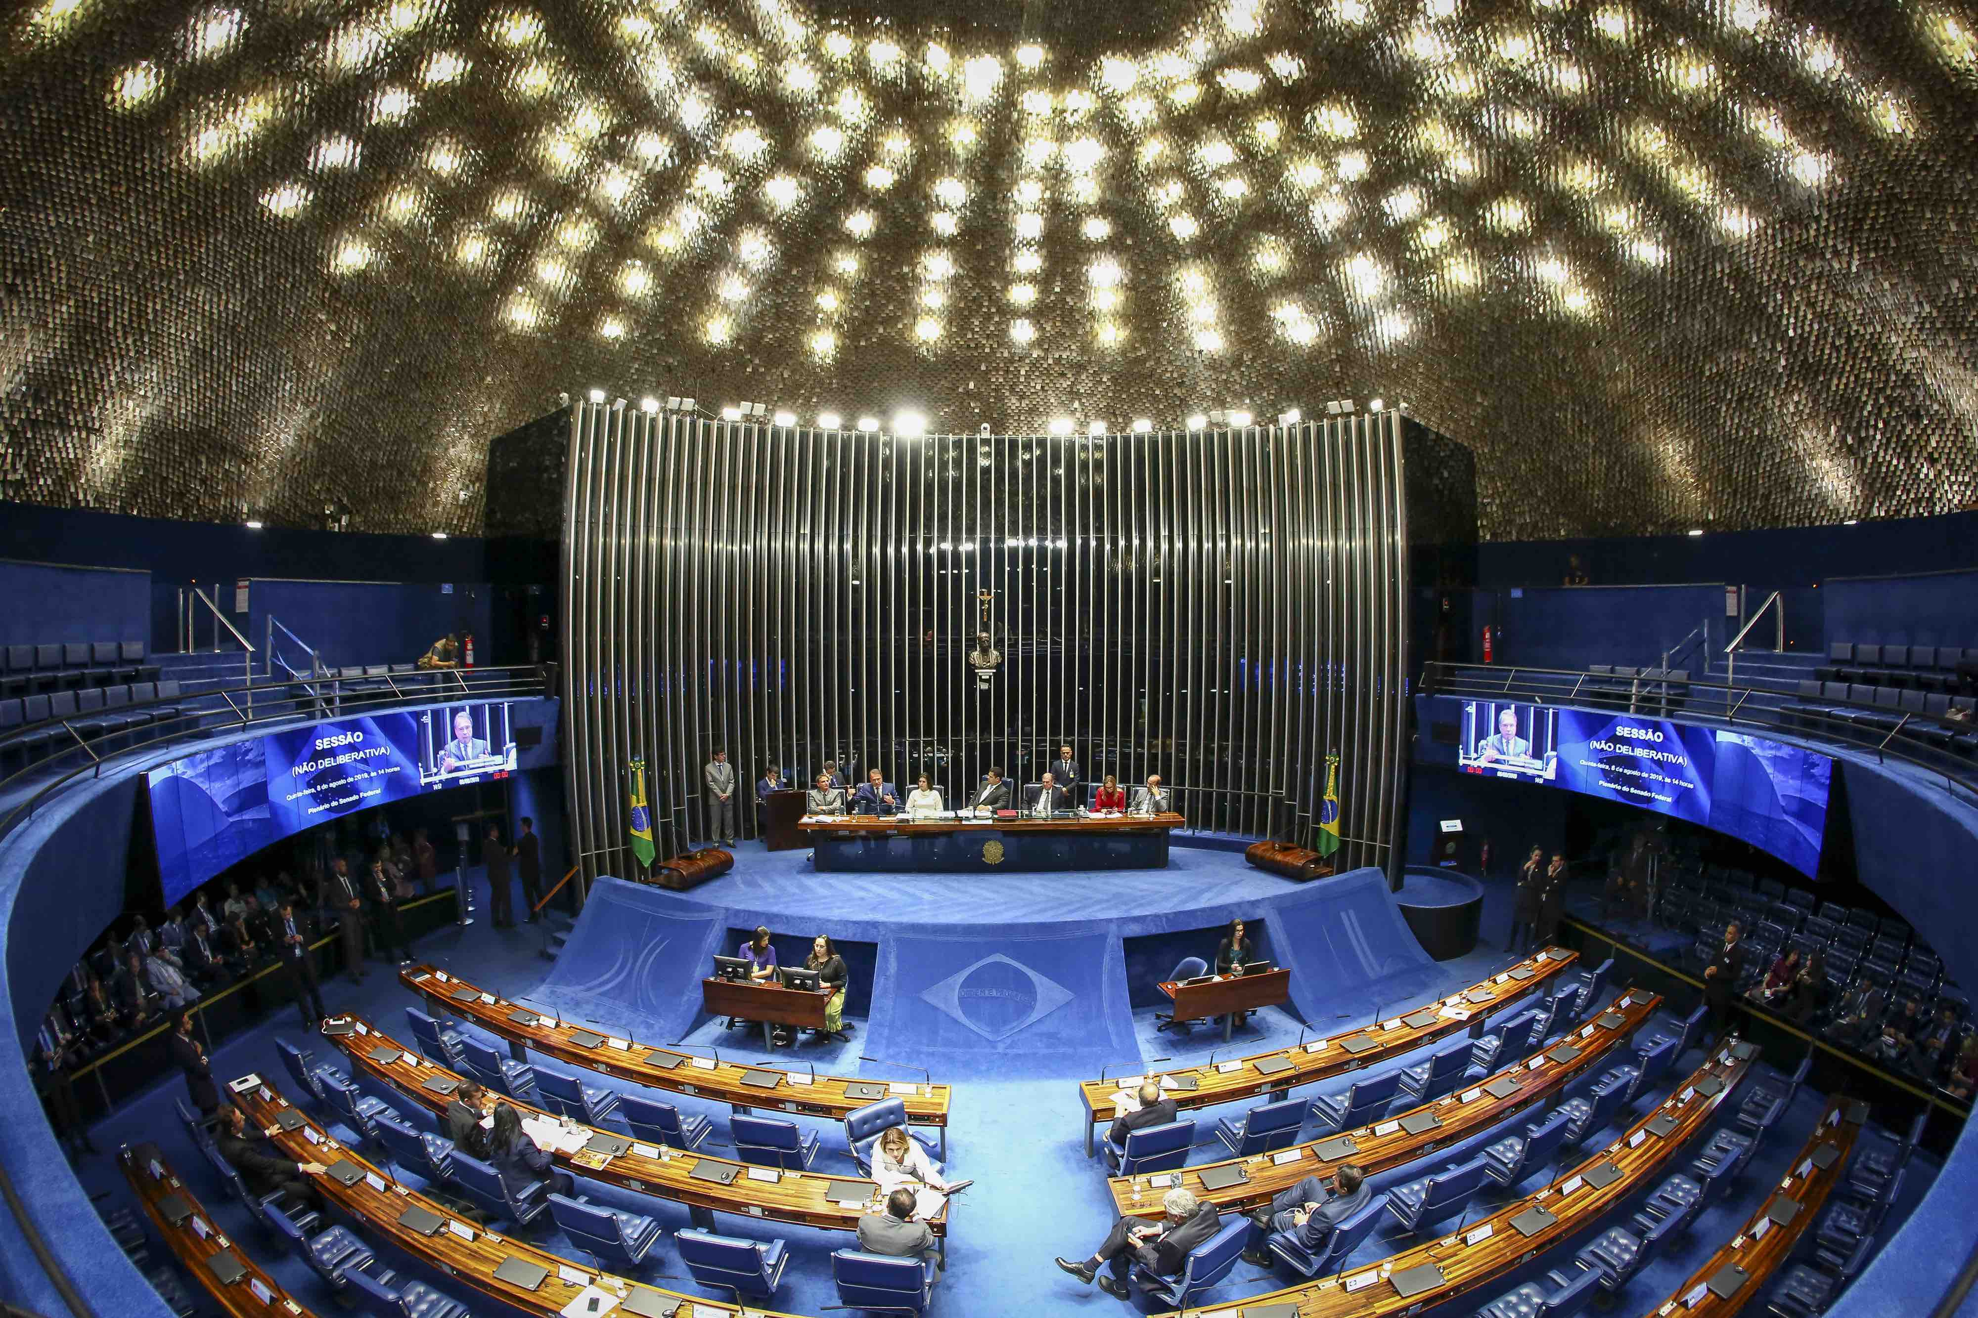
Objetivo
Incentivar a reflexão sobre política, democracia e cidadania
Proporcionar conhecimento sobre a estrutura e o funcionamento do Poder Legislativo brasileiro.
Os participantes serão selecionados por meio de um Concurso de Redação com o tema "Emergência Climática: pense no futuro, aja no presente". Os 27 estudantes vencedores, um de cada estado e do Distrito Federal, participarão da Semana de Vivência Legislativa, de 18 a 22 de agosto de 2025, em Brasília-DF.

Slide 4




Quem Pode Participar
Estudantes de Ensino Médio
Idade Máxima
Disponibilidade
Ter, no máximo, 19 anos completos até 31 de dezembro de 2025.
Ter disponibilidade para participar da Semana de Vivência Legislativa, no período de 18 a 22 de agosto de 2025, em Brasília-DF.
Estar regularmente matriculado(a) em um dos anos escolares do ensino médio e frequentando a escola, no momento da inscrição.

Slide 5

Restrições de Participação
Participação Anterior
Parentesco
É vedada a participação de estudante que tenha sido Jovem Senador ou Jovem Senadora em edições anteriores do programa.
Não podem participar parentes até segundo grau em linha reta, colateral ou afim de senadores, secretários de Educação, integrantes da equipe organizadora, coordenadores estaduais e membros das comissões julgadoras.
Documentação
A ausência de documentação completa ou o não cumprimento dos requisitos estabelecidos no regulamento resultará em desclassificação.

Slide 6





Processo de Inscrição
Período de Inscrição
De 5 de fevereiro a 30 de abril de 2025.
Concurso na Escola
A escola deve realizar o Concurso de Redação em sala de aula e escolher a melhor redação para representá-la.
Professor Orientador
Todo estudante deve ter um professor orientador que atue na escola, acompanhe a produção do texto e esteja apto a atestar a autoria do aluno.
Envio da Redação
A redação vencedora deve ser escrita na folha oficial do concurso e enviada para a Diretoria de Ensino até 25 de abril de 2025.

Slide 7



Critérios da Redação
Formato e Apresentação
Texto dissertativo-argumentativo, manuscrito, legível, entre 20 e 30 linhas, sem identificação do estudante ou escola no corpo do texto.
Correção e Estrutura
Introdução com tese, desenvolvimento de ideias, conclusão com proposta de intervenção, correção gramatical e sintática.
Conteúdo e Originalidade
Abordagem do tema proposto, objetividade, organização de ideias, domínio do conteúdo, originalidade e criatividade.

Slide 8





Processo de Seleção
Etapa Escolar
Cada escola seleciona sua melhor redação para representá-la no concurso, observando os critérios estabelecidos no regulamento.
Etapa Estadual
As Secretarias de Educação formam comissões julgadoras para selecionar as três melhores redações entre as inscritas em cada estado e no Distrito Federal.
Etapa Senado
O Senado Federal organiza comissão julgadora para classificar o primeiro, segundo e terceiro lugares estaduais dentre as redações encaminhadas pelas Secretarias de Educação.
Anúncio dos Vencedores
O anúncio dos vencedores será realizado até o dia 27 de junho de 2025, com a divulgação oficial feita pelo Senado Federal.

Slide 9








Semana de Vivência Legislativa
Deslocamento
Hospedagem
As despesas de deslocamento de ida e volta dos estados para Brasília serão custeadas pelo Senado Federal.
O Senado Federal também custeará a hospedagem, alimentação e traslados dos Jovens Senadores e professores orientadores.
Certificação
Programação
A participação integral é obrigatória para a entrega do certificado e obtenção do título de Jovem Senador ou Jovem Senadora.
Programação intensa e diversificada, com visitas guiadas, palestras e debates durante toda a semana.

Slide 10

Materiais de apoio
Componente de Geografia
1° série do Ensino Médio – 1° bimestre
Aula 6 - Aquecimento global
Aula 7 - Práticas para o enfrentamentos das mudanças climáticas
Aula 13 - Gestão sustentável dos recursos hídricos
1° série do Ensino Médio – 2° bimestre
Aula 11 - Ameaças e formas de conservação dos biomas brasileiros
Aula 12 – Hotspots
Aula 13 - Sistema Nacional de Unidades de Conservação da Natureza (Snuc)
2° série do Ensino Médio – 1° bimestre
Aula 13 - Transição energética e desenvolvimento sustentável
Aula 14 - Pesquisa de exemplos de propostas de produção e consumo sustentáveis no Brasil
2° série do Ensino Médio – 2° bimestre
Aula 9 - Urbanização e expansão das cidades
Aula 10 - Dinâmicas de crescimento urbano e expansão das áreas metropolitanas
Aula 11 – Cidades do futuro

Slide 11

Materiais de apoio
Componente de Geopolítica
3° série do Ensino Médio – 1° bimestre
Aula 3 - Uso de recursos naturais e matéria-prima na sociedade contemporânea
Aula 10 - Geopolítica ambiental e sustentabilidade
Aula 12 - Defesas e proteções dos recursos estratégicos
Aula 14 - Amazônia e as disputas mundiais por recursos estratégicos

